Slide 1

PROYECTO PEOPLE ANALYTICS
Evaluación Inteligente de
Proveedores de Capacitación
Autores G6: Osvaldo Ceballos · Yerko Fuentes · Paloma San Martin
Certificación PCI DSS · Metodología Doble Diamante
Empresa: FINTECH S.A
Pasarela/Proecesador de Pagos
3 Proveedores de capacitación
5.000 colaboradores
People Analytics · Evaluación de Proveedores de Capacitación PCI DSS
Notes:
Hola a todos, bienvenidos al Proyecto de Evaluación Inteligente de Proveedores de Capacitación. Nosotros somos G6 consultores. Este Proyecto abordará la necesidad de cambiar la estrategía de capacitación en Seguridad de la información para la empresa ficticia FINTECH.S.A que es una pasarela/procesador de pagos con cerca de 5.000 colaboradores y que actualemente utilizer 3 proveedores de capacitación para estos servicios.

Slide 2
METODOLOGÍA
Modelo de Doble Diamante
◆ DIAMANTE 1
◆ DIAMANTE 2
Entender el problema
Desarrollar la solución
DESCUBRIR
DEFINIR
DESARROLLAR
ENTREGAR
01 · Entorno PCI
02 · Contexto
03 · Problemas métrica
04 · Caso de negocio
05 · Diseño ML
06 · EDA+Clustering
07 · A/B Testing
08 · Recomendación
People Analytics · Evaluación de Proveedores de Capacitación PCI DSS
M / 9
Notes:
Este proyecto sigió la metodología del modelo de doble diamante, en el primer diamante nos enfocamos Entender el problema con una definición clara, para luego generar un Desarrollo y entregable de una solución.

Slide 3
◆ DIAMANTE 1 · DESCUBRIR
DESCUBRIR
El entorno de pagos y qué protege PCI DSS
MODELO 4 PARTES DEL PAGO CON TARJETA
¿Qué es PCI DSS?
TARJETAHABIENTE
0. Entrega
BANCO EMISOR
Inicia el pago
Emite la tarjeta
Payment Card Industry
Data Security Standard
RED
VISA/MC
1. Compra
3. Aprobación
🔒
Proteger datos del titular de tarjeta
🌐
Asegurar redes y sistemas de transmisión
🛡️
Mantener un programa de gestión de vulnerabilidades
COMERCIO
PASARELA / ADQUIRENTE
📋
Monitorear y testear redes regularmente
Acepta el pago
2. Autorización
Procesa para el comercio
FINTECH S.A
Incumplimiento:
Multas · Suspensión del servicio · Daño reputacional
People Analytics · Evaluación de Proveedores de Capacitación PCI DSS
1 / 9
Notes:
En el descubrimiento lo 1ero que hay que entender es el ecosistema de pagos del cual FINTECH S.A es miembro. Este se basa en el llamado modelo de cuatro partes. Como ven la cantidad de actors involucra una cantidad improtante de integraciones entre distintos sistemas y empresas. Además los datos involucrados son de altísima sensibilidad (datos de tarjetas de crédito y de los mismos tarjetahabientes o comercios) por lo que es natural que se definiera un estandar cross-industria PCI DSS que es el estándar de seguridad de datros para la industria de medios de pago, con el fin de proteger los datos, blindar canales de comunicación seguros, mantener gestion de vulnerabilidades y monitorear y testear con regularidad. Para FINTECH S.A La seguridad de los datos es el core de este negocio porque allí reside la confianza en todo el ecosistema. Y al igual que toda su competencia y los bancos emisores, deben cumplir con el estándar PCI sino se exponen a fuertes multas, incluso arriesgan la suspension del servicio con el subsiguiente Riesgo reputacional invoilucrado.

Slide 4



◆ DIAMANTE 1 · DESCUBRIR
DESCUBRIR
El contexto: certificación PCI DSS obligatoria al 100%
5.000 colaboradores
3 Proveedores de e-learning
Obligación normativa
Toda la organización debe certificarse en PCI DSS. Sin excepción.
Coexisten simultáneamente. Asignación por cupos de área, no por efectividad.
Incumplir implica multas (10.000 UF) e impacto reputacional estimado de 20.000 UF.
ACTORES Y FLUJO ACTUAL
Área de
Capacitación
Área
Funcional
Colaborador
Proveedor
A / B / C
Resultado:
% Cobertura
Asigna por cupos
Recibe cupos
Toma el curso
Imparte el curso
Métrica actual
⚠ La métrica de salida (% cobertura) es la que cuestionaremos en el siguiente paso.
People Analytics · Evaluación de Proveedores de Capacitación PCI DSS
2/ 9
Notes:
PCI exige que el 100% de los colabordores de las empresas como FINTECH estén capacitados para que la empresa mantenga la certificación, y dado que la empresa tiene como meta estratégica del negocio mantener esa certificación exige como un KPI (OKR) la capacitación completa del personal. Fintech es una empresa PCI Nivel 1 que es el más alto definido por el estándar para adquirentes que procesan mas de 6 millones de Tx por marca al año. Este nivel tiene mayores exigencies y también multas mas altas llegando a las ~10.000 UF en casos extremos. Además como todo el Sistema depende de la seguridaid la Perdida de reputación derivada de una multa puede catapultar un Riesgo reputacional aún mayor ya que los otros actors del modelo como las marcas de tarjeta o algún emisor podría decider no trabajar con FINTECH S.A lo que sería catastrófico para la oferta de valor de la compañía (acá evaluado en 20.000 UF)

Slide 5
◆ DIAMANTE 1 · DESCUBRIR
DESCUBRIR
Situación actual: tres problemas con la métrica de cobertura
Cobertura 100% es obligatoria
01
No diferencia proveedores
Si alguien reprueba debe repetir el curso. El 100% se alcanza igual, independiente del proveedor. La métrica no discrimina.
Vacaciones y ausencias se reagendan
02
Falsa imagen de avance
Quien no completa el ciclo activo se reprograma en el siguiente. El % puntual da una imagen distorsionada del avance real.
Completar ≠ Aprender
03
No mide lo que importa
El % de cobertura no mide si el colaborador adquirió conocimiento real. Reducir el riesgo normativo requiere entendimiento, no solo asistencia.
Conclusión de la fase Descubrir:
La cobertura en contexto de certificación obligatoria no diferencia proveedores. Necesitamos métricas que capturen ROI normativo y efectividad real de aprendizaje.
People Analytics · Evaluación de Proveedores de Capacitación PCI DSS
3 / 9
Notes:
Por todo lo anterior vemos 3 problemas en la forma como están evaluando a los proveedores en esta empresa. El KPI de cobertura al ser exigido y asociado a las metas tiene constantementre un 100% de cumplimiento, si alguien se pierde un ciclo de capacitación se reagenda, esto incluye vacaciones, licencias médicas etc. por lo que no permite en este cacso diferenciar proveedores. Y finalmente y mas importante aún, como vimos anteriormente completer cursos no es el core, el espíritu de porque la empresa lo tiene como un objetivo estratégico. La empresa necesita que los colaboradores hagan suya las practicas enseñadas en estos cursos con un altísimo nivel de compromise y conocimiento. Y completer no es lo mismo que aprender. Por lo que como equipo, planteamos que necesitamos otra forma de medir a los proveedores de capacitación de manera de capturer de Verdad el aprendizaje.

Slide 6


◆ DIAMANTE 1 · DEFINIR
DEFINIR
Definición del problema y caso de negocio
PROBLEMA DEFINIDO
CASO DE NEGOCIO
"¿Qué proveedor genera mayor ROI normativo y retención de conocimiento en colaboradores comparables?"
Proveedor A · costo anual
625 UF
Proveedor B · costo anual
605 UF
Proveedor C · costo anual
595 UF
Multa incumplimiento PCI
~10.000 UF
Riesgo Reputacional
~20.000 UF
Dimensión 1 · ROI Normativo
Exposición total al riesgo
~30.000 UF
Costo del proveedor vs. multas y riesgo PCI DSS evitado.
VPN costos · 3 años · 15%
Dimensión 2 · Conocimiento
· Proveedor A (más caro)
1.427 UF
Score post-test: ¿el colaborador realmente aprendió?
· Proveedor C (más barato)
1.359 UF
Diferencia VPN A vs C
Solo 68 UF
Hipótesis: El precio no distingue proveedores. La decisión debe basarse en efectividad!!!
People Analytics · Evaluación de Proveedores de Capacitación PCI DSS
4 / 9
Notes:
Para concreter nuestra hipotesis y definer el quid del asunto, nos planteamos la pregunta. Para ello fuimos a comparer los costos de los proveedores que se desomponen en una tasa fija mas una variable pero que dan montos muy cercanos si llevamos la inversion annual en ellos a valor presente (solo 68 UF). Por otro lado la exposición total al Riesgo de incumpliento es enorme de 30 mil uf. Por lo que nuestra hipótesis es que el precio no distingue a los proveedores, la decision se debe basar en su efectividad.

Slide 7


◆ DIAMANTE 2 · DESARROLLAR
DESARROLLAR
Diseño metodológico: A/B Testing con grupos homogéneos vía ML
01
02
03
04
Recolección
de Datos
Clustering
K-Means
Asignación
A/B Testing
Evaluación
de Resultados
22 variables: demografía, cargo, área, antigüedad, historial de capacitación y resultado PCI baseline.
ML agrupa colaboradores en perfiles homogéneos. Elimina sesgos de selección en la asignación.
Sub-grupos de cada cluster se asignan aleatoriamente a Proveedor A, B o C. Comparabilidad garantizada.
Se compara score post-test y ROI normativo por proveedor con pruebas de significancia estadística.
People Analytics · Evaluación de Proveedores de Capacitación PCI DSS
5/ 9
Notes:
Con Nuestro problema definido propusimos el siguiente plan de Desarrollo, 1ero: Recolectar datos desde las fuentes disponibles de los equipos de personas y capacitación. Realizar clustering con ML, para encontrar grupos homogeneous de colaboradores para asignarselos en un experimemento de tipo AB a los 3 proveedores. Para finalemente medir los resultados en términos de la inversion económica real para cada proveedor incluyendo el Riesgo.

Slide 8
◆ DIAMANTE 2 · DESARROLLAR
DESARROLLAR
EDA y Clustering: segmentación de 5.000 colaboradores en 3 perfiles
Dataset:
5.000 colaboradores · 22 variables (demografía, cargo, ingresos, historial, resultado_capacitacion_pci)
Preprocesamiento: StandardScaler + LabelEncoder · Variables seleccionadas: Age, Monthly_Income, Years_At_Company, Training_Hours_Last_Year, Job_Satisfaction, resultado_capacitacion_pci
COMPARACIÓN DE ALGORITMOS DE CLUSTERING
3 PERFILES IDENTIFICADOS (K-Means)
Algoritmo
Silhouette ↑
CH ↑
DB ↓
Cluster 1
1.939 colab.
Dist. A/B/C: A:676 B:633 C:630
K-Means ✓
0.1346
711.4
2.59
Perfil base: analistas y operativos con experiencia media.
Hierarchical
0.1306
692.9
2.66
Cluster 2
1.000 colab.
Dist. A/B/C: A:338 B:352 C:310
SOM
0.1006
589.0
3.29
Perfil especialista: menor volumen, cargos técnicos y líderes.
K-Means seleccionado: mejor Silhouette (0.13), mayor cohesión intra-cluster (CH=711) y menor dispersión (DB=2.59)
Cluster 3
2.061 colab.
Dist. A/B/C: A:724 B:655 C:682
Perfil sénior: mayor ingreso y años en la empresa.
Distribución balanceada entre proveedores dentro de cada cluster garantiza comparabilidad del A/B Testing.
People Analytics · Evaluación de Proveedores de Capacitación PCI DSS
6 / 9
Notes:
Para los datos se implementa la base de Kaggle de RH y se realiza un pipeline de entrenamiento de modelos no supervisados.

Slide 9
◆ DIAMANTE 2 · ENTREGAR
ENTREGAR
Resultados del A/B Testing: efectividad y análisis económico
SCORE DE CONOCIMIENTO Y ANÁLISIS ECONÓMICO POR PROVEEDOR
Proveedor
Score
Post-Test
Costo
Directo/año
Costo
Riesgo/año
VPN Total
3a·15%
Reducción
Riesgo
Ranking
Proveedor A
94,6
2.725 UF
155 UF
6.577 UF
Alta ✓
🥇 1°
Proveedor B
92,1
2.705 UF
759 UF
7.909 UF
Media ✓
🥈 2°
Proveedor C
90,0
2.695 UF
2.319 UF
11.449 UF
Baja X
🥉 3°
SCORE POST-TEST POR PROVEEDOR
ARGUMENTO ECONÓMICO ACTUALIZADO
Diferencia score A vs C
+4,6 pts
Prob. multa Prov. A
1,4%
94.6
Prob. multa Prov. C
21,1%
92.1
VPN Total Prov. A (directo + riesgo)
6.577 UF
90.0
VPN Total Prov. C (directo + riesgo)
11.449 UF
Diferencia VPN Total A vs C
4.872 UF
Prov. A
Prov. B
Prov. C
Diferencia A−C: +4,6 puntos
People Analytics · Evaluación de Proveedores de Capacitación PCI DSS
7 / 9

Slide 10

◆ DIAMANTE 2 · ENTREGAR
ENTREGAR
Recomendación y próximos pasos
RECOMENDACIÓN
Eficiencia Analítica 4.872 UF
Seleccionar Proveedor A como proveedor principal de capacitación PCI DSS
JUSTIFICACIÓN
PRÓXIMOS PASOS
Mayor score de conocimiento: 94,6 vs 92,1 (B) y 90,0 (C).
1
Formalizar contrato principal con Proveedor A.
La diferencia de costo VPN pasa de 68 UF por costo duro a ~5.000 UF por riesgo
2
Establecer evaluación anual de re-testing por cluster.
Por los 30.000 UF de exposición al riesgo, invertir en el mejor proveedor es la decisión correcta.
3
Monitorear score post-test como KPI de capacitación.
Distribución homogénea por cluster valida la comparabilidad del experimento.
4
Revisar metodología si el score cae >2 puntos.
Recorrido metodológico completado:
Descubrir
Definir
Desarrollar
Entregar
Contexto y
operación actual
Problema y
caso de negocio
Metodología
y clustering
A/B Testing
y recomendación
People Analytics · Evaluación de Proveedores de Capacitación PCI DSS
8 / 9

Slide 11
PROYECTO PEOPLE ANALYTICS
Evaluación Inteligente de
Proveedores de Capacitación
Autores: Osvaldo Ceballos · Yerko Fuentes · Paloma San Martin
Certificación PCI DSS · Metodología Doble Diamante
Muchas gracias por su atención…
People Analytics · Evaluación de Proveedores de Capacitación PCI DSS

Slide 12
PROYECTO PEOPLE ANALYTICS
Evaluación Inteligente de
Proveedores de Capacitación
ANEXOS
People Analytics · Evaluación de Proveedores de Capacitación PCI DSS

Slide 13
◆ ANEXOS
Datos de Entrada y clustering
DOCUMENTACIÓN
PIPELINE
Data simulada basada en dataset de Kaggle justinlimyin/hr-employee-dataset
EDA exploratorio básico
Oversampling sintético para llegar a un N total de 5.000 colaboradores.
Preprocesamiento con LabelEncoder y StandarScaler para asegurar que datos son numéricos y escalados (evitar problemas de distancias).
Simulación de resultados PCI como función inversa de una regression lineal con parámetros aleatorios basados en las columnas del dataset. Exigencia de distribución con skewness a la derecha (sesgo a la izquierda) por diseño.
Entrenamiento con K-Means , Clustering jerárquico Aglomerativo y SOM (redes neuronales)
Resultado de datos simulados en /data/dataset_entrada.
Evaluación de resultados con silueta, Callinsky – Harabanz y Davis Bouldan
Disponible en:
src/descargar_dataset.py
Disponible en:
src/01_eda_clustering.ipynb
People Analytics · Evaluación de Proveedores de Capacitación PCI DSS
9 / 9

Slide 14
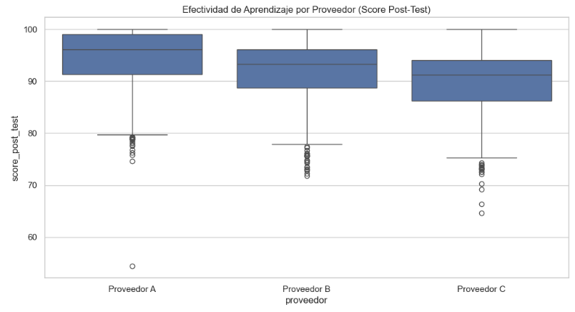
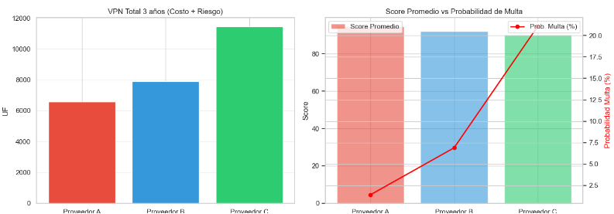
◆ ANEXOS
Resultados A-B Test
DISTRIBUCIÓN
ANÁLISIS DE LOS RESULTADOS
Disponible en:
notebooks/02_ab_testing_economic.ipynb
People Analytics · Evaluación de Proveedores de Capacitación PCI DSS
9 / 9

